Slide 1
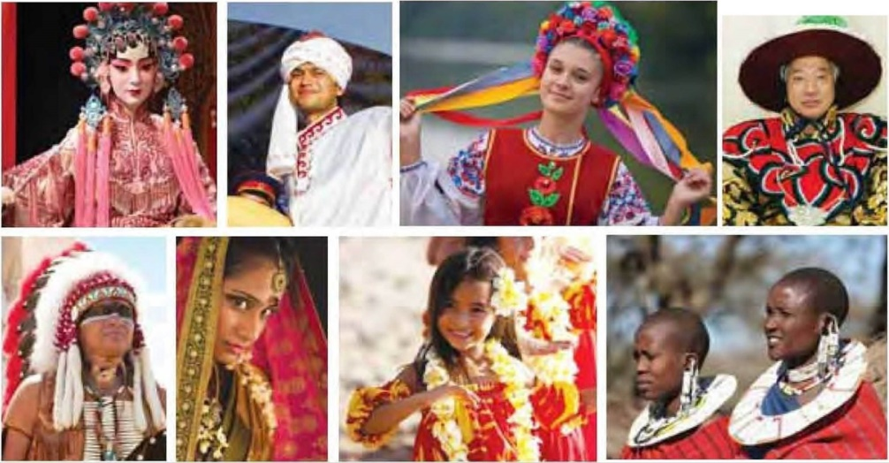
Я досліджую світ
2 клас
Людина і світ
Урок 65
Чому цікаво вивчати культури різних народів?

Slide 2
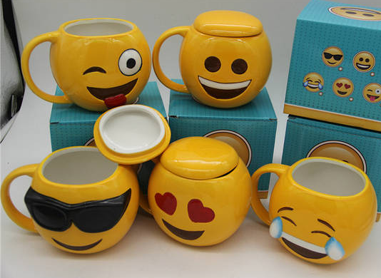
Налаштування на урок
Всі сідайте тихо, діти,
Домовляймось
не шуміти,
На уроці не дрімати,
А старанно працювати.
Розглянь чашки й вибери ту,
з якої вип’єш ранковий напій

Slide 3
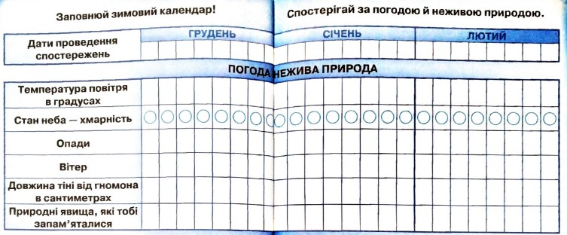
Вправа «Синоптик»
Яка зараз пора року?
Яке число місяця?
Який місяць року?
Який день тижня?
Запиши свої спостереження за неживою природою у календар спостережень
Зошит.
Сторінка
60-61

Slide 4
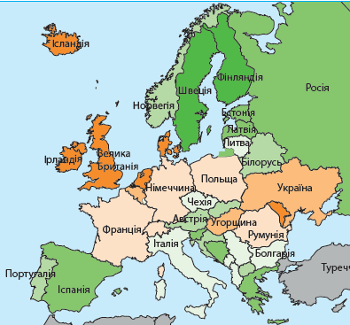
Пригадай
Перелічи, які країни світу тобі відомі.
Які народи найчисленніші у світі?
Скільки народів населяють Землю?
Як побут народів залежить від природних умов їхнього довкілля?
Сьогодні на уроці ознайомимось із традиціями й досягненнями різних народів світу; дізнаємось про найбільш популярні винаходи деяких народів.

Slide 5
Яку людину називають культурною?
Культурна людина:
Освічена
Грамотна
Поважає інших
Начитана
Вихована
Готова прийти на допомогу

Slide 6
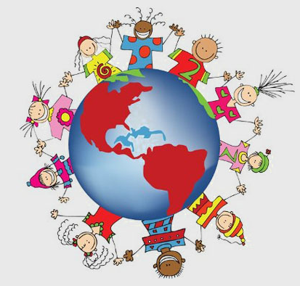
Що належить до культури народу?
Культура народу це:
Історія
Традиції
Мистецтво
Побут
Культура народу формується віками і є неповторною.

Slide 7
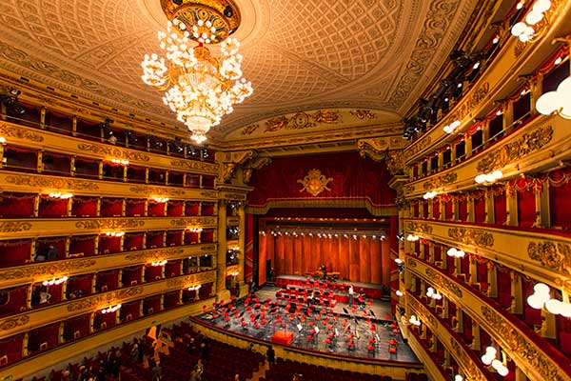
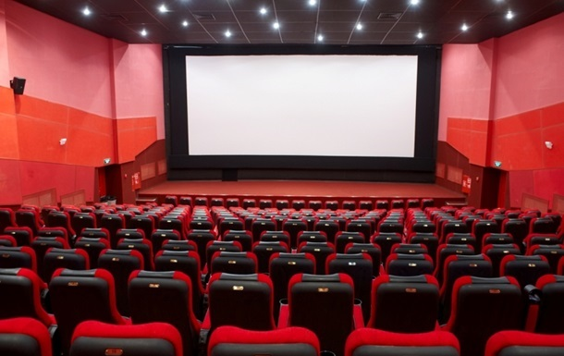
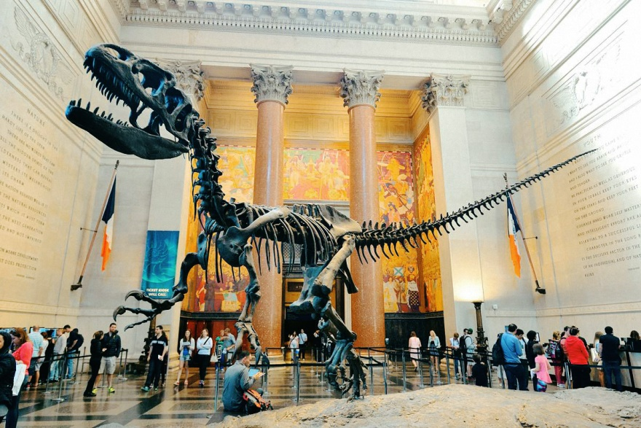
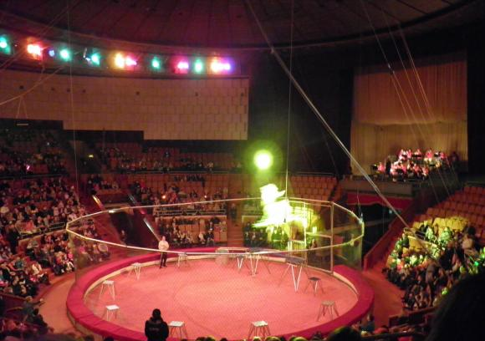
Які бувають заклади культури?
Спробуй впізнати заклади культури за світлинами

Slide 8
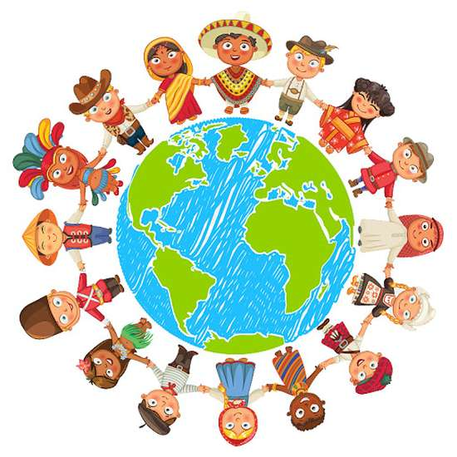
Кожний народ має свої традиції
Дізнаймося про традиції й досягнення різних народів світу.
Підручник.
Сторінка
91

Slide 9
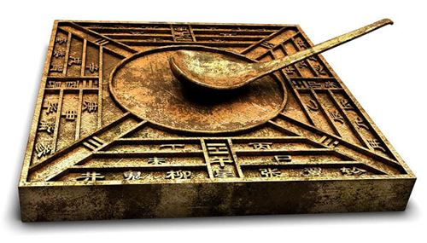
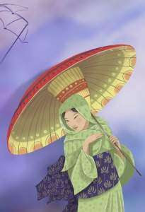
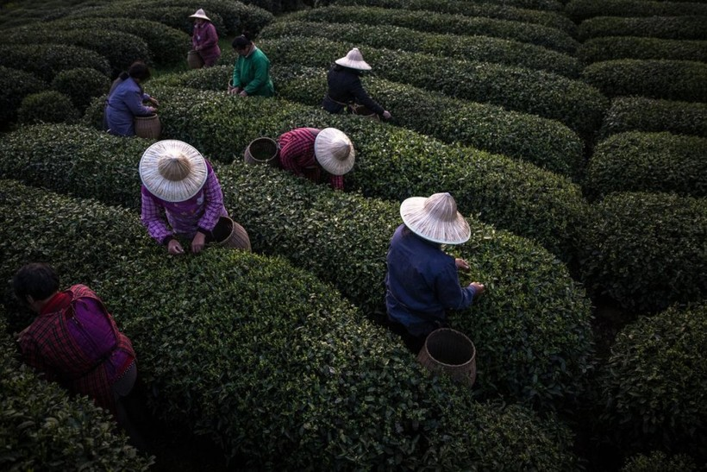
Китайці
Китайці ще в давнину винайшли папір, компас, порох, сірники, шовк, парасолю, парашут, друкарство, першими почали вирощувати чай
Перший компас
Збір чаю в Китаї
Парасолька
Підручник.
Сторінка
91

Slide 10
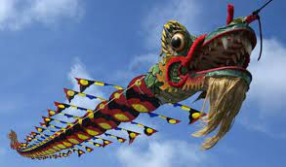
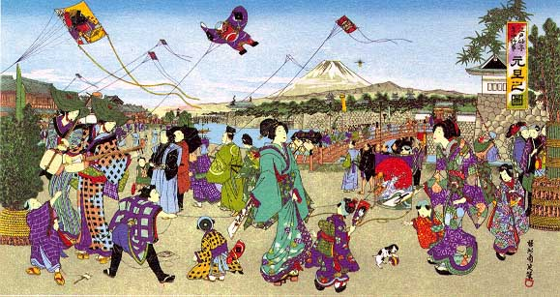
Китайці
Повітряні змії - одне з традиційних народних розваг в Китаї. З самого початку нашої ери там робили найрізноманітніших зміїв у вигляді птахів, звірів, чудовиськ і героїв. Їх прикрашали ліхтариками і вітряними вертушками, що, ймовірно, послужило поштовхом до винаходу пропелера.

Slide 11
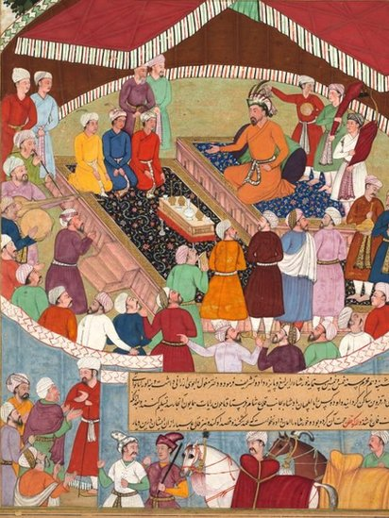
Араби
Арабським народам належать видатні досягнення в галузі медицини, математики (цифри й повна система числення), астрономії, в тому числі назви багатьох зірок.
Арабські цифри
Підручник.
Сторінка
91

Slide 12
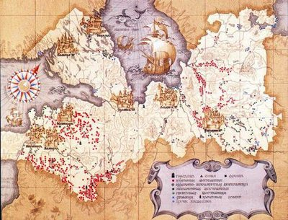
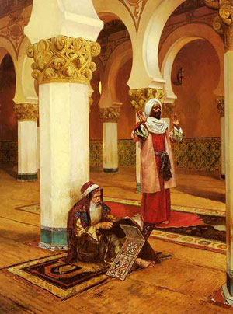
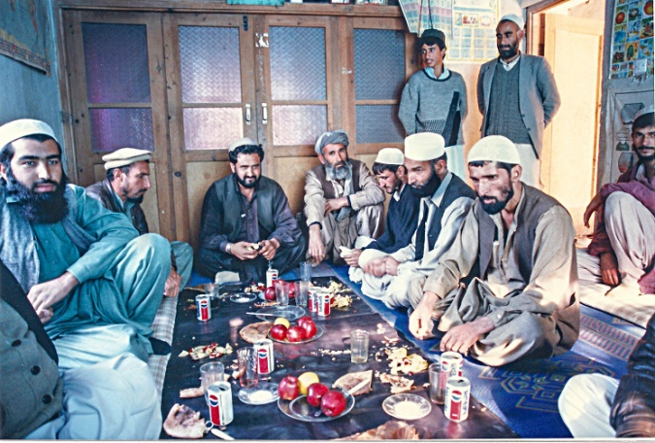
Араби
У арабів ми навчилися креслити більш досконалі карти, пізніше користуватися компасом та глобусом.
Середньорічна арабська карта
Серед їхніх традиційних цінностей — щедрість, гостинність, повага до батьків та людей поважного віку.
Підручник.
Сторінка
91

Slide 13
Європейці
Європейські народи — греки, італійці, німці, французи та інші — розвивали освіту, науку, мистецтво, літературу, а також культуру милосердя.
Підручник.
Сторінка
91

Slide 14
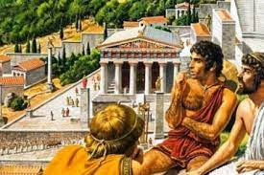
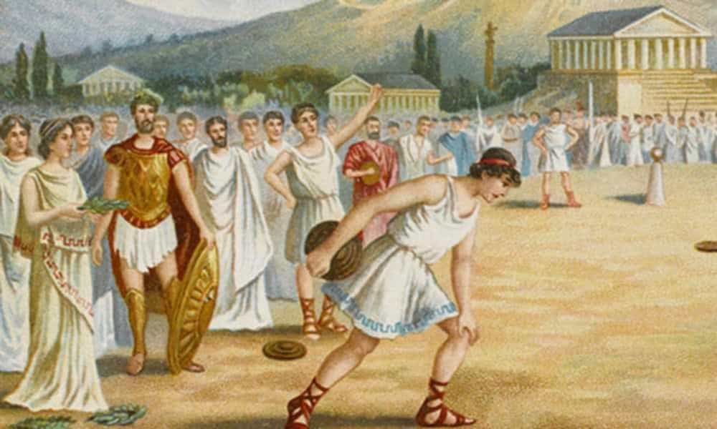
Греки
Греція відома своєю чудовою природою, історією, що захоплює, і багатою культурою. Країна вважається колискою цивілізації, батьківщиною демократії й філософії, математики й фізики, а також Олімпійських ігор.

Slide 15
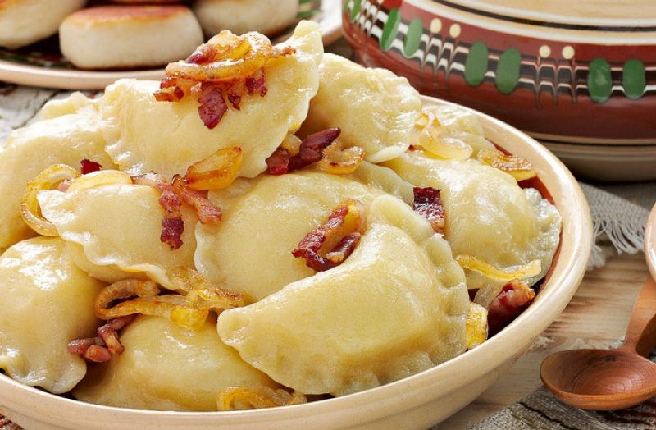
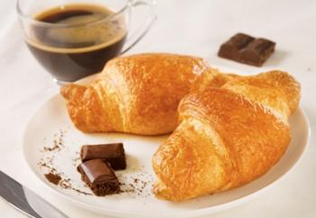
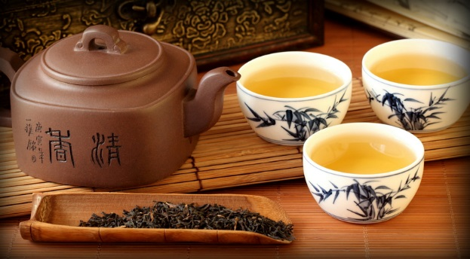
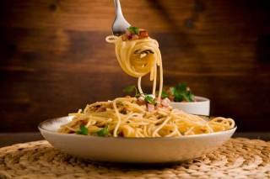
Впізнай країну за національною стравою
Україна
Франція
Італія
Китай

Slide 16
Дай відповіді на запитання
Що становить культуру народу?
Чому культура кожного народу неповторна й самобутня?
Які винаходи належать різним народам світу?
Чому потрібно шанувати традиції інших народів?
Пам’ятай! Потрібно цінувати не тільки культуру різних народів світу, а й шанувати свою.
Підручник.
Сторінка
91

Slide 17
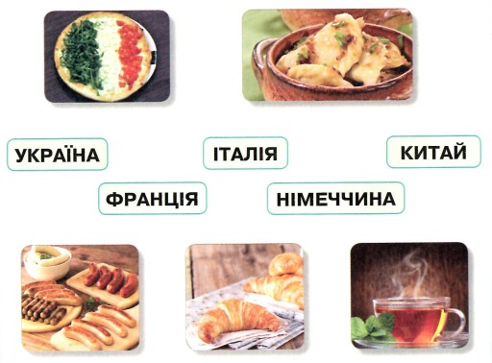
Робота в зошиті
4. З’єднай лініями назви країн і їхні національні страви.
5. Які мови найпоширеніші у світі? Допиши.
Англійська, китайська, французька, арабська,
_______________________________
іспанська,
хінді
Сторінка
18

Slide 18
Вправа «Інтерв’ю»
Чого ми вчились на уроці?
Що нового сьогодні дізнались?
Що найбільше тебе вразило чи здивувало під час уроку?
Чи було тобі важко? Якщо так, то що саме?
Продовж речення.
Тепер я знаю, що …

Slide 19
Рефлексія
Розглянь чашки й вибери ту,
з якої вип’єш свій напій
в кінці уроку

